Slide 2
Apresentação sumária do
Programa URBACT
Concurso Boas Práticas URBACT
Ana Resende
Ponto URBACT Nacional
aresende@dgterritorio.pt

Slide 3
Resumo URBACT
Programa Europeu de Cooperação Territorial cofinanciado pelo FEDER
São elegíveis todos os 28 estados membros da UE, bem como 2 estados membros parceiros (Suiça e Noruega)
Principal objetivo: promover o desenvolvimento urbano sustentável e integrado nas cidades europeias
Autoridade de Gestão: França

Slide 4
Objetivos principais
Melhorar a capacidade das cidades na gestão de políticas e práticas urbanas sustentáveis, de modo participativo e integrado
Melhorar o modelo das estratégias/planos de ação urbanos integrados nas cidades
Melhorar a implementação das estratégias/planos de ação urbanos integrados nas cidades
Garantir que profissionais e decisores a todos os níveis tenham acesso ao conhecimento e à partilha de know-how relativamente a todos os aspetos do desenvolvimento urbano sustentável

Slide 5
Vertentes principais de atividade
TROCAS TRANSNACIONAIS & APRENDIZAGEM
Possibilitar a partilha de experiências/problemas/
soluções entre cidades, aprender umas com as outras, identificar boas práticas na elaboração e implementação das políticas urbanas integradas
CAPACITAÇÃO
Potenciar as capacidades dos profissionais urbanos e decisores políticos no desenvolvimento de abordagens participativas e integradas referentes ao desenvolvimento urbano
CAPITALIZAÇÃO
DISSEMINAÇÃO
Capitalizar e disseminar conhecimento urbano, recomendações de políticas e de boas práticas dirigidas a um público alargado de decisores políticos e profissionais
REDES
PLATAFORMA DE CONHECIMENTO
FORMAÇÃO

Slide 6
Cobertura Temática
Concentração temática com abordagem flexível para encontrar respostas às várias necessidades das cidades
Para ajudar a atingir os objetivos da UE 2020, concentração de 70% do orçamento de intercâmbio transnacional em 5 Objectivos Temáticos:
  Fortalecimento da investigação, desenvolvimento tecnológico e inovação (OT 1)
  Apoio na transição para uma economia de baixo carbono em todos os setores (OT4)
  Proteção do ambiente e promoção da eficiência energética (OT 6)
  Promoção do emprego e apoio à mobilidade do mercado do trabalho (OT 8)
  Promoção da inclusão social e do combate à pobreza (OT 9)
Os restantes 30% deverão ser alocados aos outros objetivos temáticos

Slide 7

Tipologia de redes
3 tipos de redes propostas:
  Redes de Planeamento de Ação
  Redes de Implementação
  Redes de Transferência

Slide 8

Objetivos das redes
Redes de Planeamento de Ação
Principal objetivo: apoiar as cidades na definição de estratégias/planos de ação urbanos sustentáveis e integrados
Redes de Implementação
Principal objetivo: apoiar as cidades na implementação de estratégias/planos de ação urbanos sustentáveis e integrados
Redes de Transferência
Principal objetivo: apoiar as cidades na transferência de boas práticas a fim de melhorar a implementação de estratégias/planos de ação urbanos sustentáveis e integrados

Slide 9
Situação atual em Portugal
Redes de Planeamento de Ação (fase de desenvolvimento):
8 cidades + 2 non-city partners em 13 redes (num total de 20 redes aprovadas):
- Amadora, Amarante (2), Braga (2), Coimbra, Espinho, Fundão, Loulé, Porto (2), Rede DLBC Lisboa e SRU Porto Vivo
Redes de Implementação (fase inicial):
    4 cidades em 4 redes (num total de 7 redes aprovadas):
    - Aveiro, Espinho, Loulé e Loures

Slide 10
GooD Practice call
December 2016

Slide 11

Após 14 anos a promover mudanças nas cidades europeias, o URBACT lança o concurso Boas Práticas

Slide 12
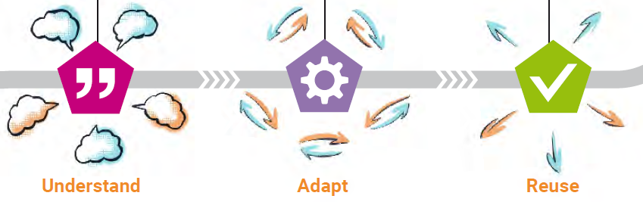
Porquê?
Fazer parte do grupo pioneiro das Cidades Boas Práticas URBACT e ser amplamente promovida a nível da UE e internacional
Ser capaz de partilhar as Boas Práticas no âmbito de uma Rede de Transferência (concurso a ser lançado em setembro de 2017)

Slide 13
O que é uma boa prática?
Uma boa prática é uma experiência de sucesso que foi testada e validada e merece ser partilhada para que um maior número de cidades a possa adotar…

Slide 14


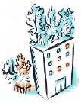


Que tipo de boas práticas?
Aberto a qualquer tema: ambiental, social, económico…
CRITÉRIOS DE SELEÇÃO:
    Relevância
    Compatibilidade com os princípios do
    desenvolvimento urbano sustentável e integrado
    Evidência de eficácia
    Transferabilidade

Slide 15

Quem é elegível?
Municípios, incluindo cidades e vilas
Níveis inframunicipais, tais como freguesias e bairros
Autoridades metropolitanas e organizações supramunicipais
Agências locais, definidas como organizações públicas ou semipúblicas criadas pelos municípios

Slide 16
Porquê concorrer?
Ações promocionais
“Show-case” organizado pelo URBACT em outubro de 2017
Agente do desenvolvimento urbano sustentável integrado, contribuindo para a Agenda Urbana da UE
Aumento de visibilidade através de diferentes canais de comunicação
Reforço das Boas Práticas no âmbito de uma Rede de Transferência URBACT

Slide 17
O que é uma Rede de Transferência?
“Good Practice City” partilhando a experiência > papel de “mentora”
“Receiving cities” entendem>adaptam>reutilizam as boas práticas
BENEFÍCIOS ADICIONAIS:
“GOOD PRACTICE CITY”
Melhoria da sua própria metodologia
Maior reconhecimento do potencial de reutilização e maior visibilidade
“RECEIVING CITIES”
Elaboração de um ‘Diário de experiência da transferência’ > experimentação
Capacitação para lidar com questões urbanas

Slide 18
Procedimentos na submissão de boas práticas
Preencha o formulário online:13 questões
Complete com um pacote de informação de apoio:
(enviar por email - goodpracticecall@urbact.eu)
OBRIGATÓRIO: Resumo da boa prática (aprox. 5000)
OBRIGATÓRIO: 2 fotos de apresentação da boa prática
OPCIONAL: documentos curtos, gráficos, videos, etc.

Slide 19
Processo de avaliação
Painel de avaliação:
Peritos do Programa URBACT
Membros do Secretariado URBACT
Consultores externos independentes (CeMR, Eurocities, COR, ICLEI, etc)
Aprovação pelo Comité de Monitorização
Os candidatos serão notificados no final de maio

Slide 20
Informações úteis
Concurso Boas Práticas
  Link direto: http://urbact.eu/goodpracticecall
Secretariado URBACT
  Para todas as questões referentes ao concurso Boas Práticas URBACT, os candidatos poderão contactar o Secretariado URBACT através do seguinte email - goodpracticecall@urbact.eu
Artigos URBACT no website & blog
Se está interessado em saber mais sobre o tipo de práticas urbanas que o URBACT apoia, pode visitar o respetivo website e blog, os quais oferecem uma grande variedade de artigos organisados por tópicos:
http://urbact.eu/
http://www.blog.urbact.eu/
Outros artigos:
http://urbact.eu/good-practice-call-difference
http://urbact.eu/cities-and-good-practice-lessons-urbact-transfer-pilots

